Slide 1

KHÔNG GIAN ĐỊA CHỈ VÀ PE Format file
I. . KHÔNG GIAN ĐỊA CHỈ ẢO
I.1 Đặt vấn đề
I.2 Bộ nhớ ảo
II. PE FILE FORMAT
II.1: Giới thiệu PE File
II.2: Cấu trúc cơ bản của PE File
II.2.1: Basic structure
II.2.2 DOS header
II.2.3 DOS STUB
II.2.4 PE HEader
II.2.4.2 Optional Header
II.2.4.2 Optional Header - Data Directories
II.2.5 Section Table
II.2.6 File pE sections
II.3 Windows loader
II.4 Một số công thức chuyển đổi quan trọng
I.3 Không gian bộ nhớ ảo
I.4 Các vùng nhớ của chương trình

Slide 2
I.1 Đặt vấn đề
Tại sao lại máy tính chỉ có 4GB RAM nhưng lại chạy dược rất nhiều tiến trình.
Không phải tất cả các phần của một process cần thiết phải được nạp vào bộ nhớ chính tại cùng một thời điểm.
Một số tính năng ít khi được dùng của một chương trình.
Các arrays, list, tables được cấp phát bộ nhớ (cấp phát tĩnh) nhiều hơn yêu cầu thực sự
Ngay cả khi toàn bộ chương trình đều cần dùng thì có thể không cần dùng toàn bộ cùng một lúc.
Nhằm mục đích sử dụng hiệu quả cả CPU và RAM (bộ nhớ vật lý hay, cũng có thể được gọi là bộ nhớ thật).
➔ Máy tính sử dụng bộ nhớ ảo để giải quyết các vấn đề này

Slide 3
I.1 Đặt vấn đề
Vậy chương trình có thể truy cập sang vùng nhớ của các chương trình khác
➔ Chuyện gì sẻ xẩy ra
➔ Nếu một chương trình thay đổi vùng nhớ, dữ liệu của chương trình khác ➔ Thì chương trình khác chạy ra kết quả không như mong muốn hoặc chương trình đó crash luôn
➔ Windows đánh phát cho mỗi process có 4GB không gian địa chỉ

Slide 4
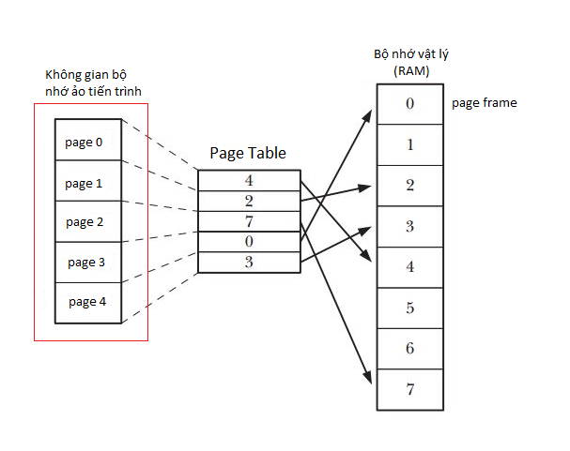

I.2 KHông gian địa chỉ ảo

Slide 5
I.3 Quản lí không gian đia chỉ trên windows
Windows 32bit có thể cho truy cập 4gb bộ nhớ vật lý.
Bởi vì hệ thống 32bit sẽ có 32 đường địa chỉ,đánh dấu 4GB bộ nhớ,từ 0x00000000 đến 0xFFFFFFFF. Windows cũng cho phép mỗi process có 4GB không gian địa chỉ logic. Gồm 2 GB cho usermode và 2GB cho Windows Kernel mode code.
Vậy Windows đã làm thế nào để cấp bộ nhớ cho tất cả các process? Đơn giản, windows dùng đặc trưng quan trọng của các vxl x86 (hoặc hơn) như phân trang (paging).
Phân trang cho phép ứng dụng sử dụng nhiều địa chỉ vật lý khác nhau.Đơn vị phân trang của vxl chuyển địa chỉ logic sang địa chỉ vật lý.Nó chấp nhận mỗi process có đủ 4Gb không gian bộ nhớ.

Slide 6
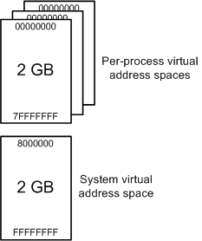
I.3 Quản lý KHÔNG GIAN ĐỊA CHỈtrên windows

Slide 7
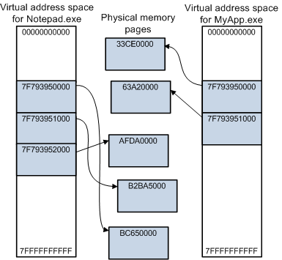
I.3 Quản lý KHÔNG GIAN ĐỊA CHỈtrên windows

Slide 8
I.4 Các vùng nhớ của một chương trình thực thi
1. Vùng Const Data : chứa string literal như “hello” và các giá trị data mà giá trị của nó được biết tại compiler-time . Đây là vùng read-only và compiler có thể sử dụng thông tin này để tiến hành “tối ưu” khi tạo ra code …Khi biên dịch nằm trong vùng .rdata của file
2. Vùng Stack : chứa các biến automatic (biến local) hoặc chứa các đối số khi gọi function . Cấp phát trong vùng Stack thì nhanh hơn cấp phát “động” (xem Free Store và Heap ở dưới)
3. Vùng Heap: dùng để cấp phát memory “động”.
4. Vùng Global/Staic : dùng để chứa các biến static, global …. “được tính toán và cấp phát 1 lần, ngay khi khởi động chương trình, và giữ nguyên trong suốt thời gian chương trình chạy, như vậy có nhược điểm là nếu kích thước lớn quá sẽ chiếm dụng nhiều bộ nhớ hệ thống => bạn không chủ động bỏ bớt đi được nếu không cần nó nữa, nó chỉ bị xóa bỏ khi chương trình kết thúc, vì thế chương trình của bạn nên có bộ nhớ tĩnh càng nhỏ càng tốt, chỉ khai báo trong bộ nhớ tĩnh những cái cần thiết.” ( như et đã đề cập trong bài viết ở phía dưới)

Slide 9
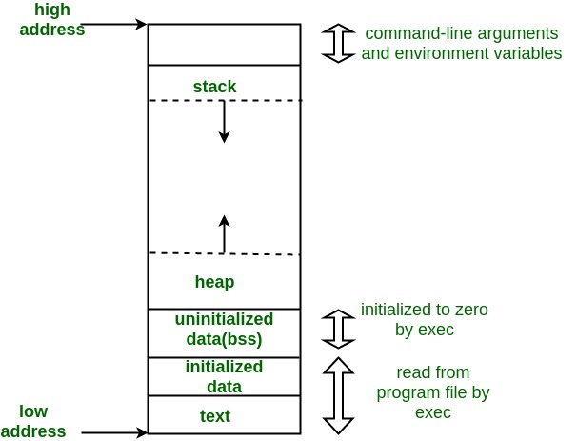
I.6 Các vùng nhớ của một chương trình thực thi

Slide 10
I.6 Các vùng nhớ của một chương trình thực thi
Vùng ranh giữa heap vào stack thường biến động, stack nhiều thì heap ít hoặc ngược lại. Nếu cả 2 cùng nhiều và vượt qua ranh giới thì sẽ làm crash chương trình.
Stack và heap cùng nằm chung trên không gian địa chỉ ảo nhưng khác địa chỉ cơ sở với nhau. Thường thì heap được nới rộng lên còn stack thì mở rộng xuống dưới.

Slide 11
PE File Format
Học cái này làm gì nhỉ ??

Slide 12
II.1: Giới thiệu PE File
PE File Format – định dạng file thực thi cơ bản trong hệ điều hành Window 32bit.
PE File Format (Portable Executable File Format): là định dạng file riêng của Win32. Tất cả các file có thể thực thi được trên Win32 như: *.EXE, *.DLL (32 bit),*.COM,*.NET, *.CPL,… đều là định dạng PE; ngoại trừ các tập tin VxDs và *.DLL (16 bit).
Tại sao lại học về PE File:
Sẽ hiểu được cơ chế thực thi của một chương trình, tổ chức, load lên bộ nhớ, các tài nguyên sử dụng, ….
Đem lại những gợi ý đáng kể về kiến trúc của chương trình đó. ➔ rất quan trọng cho quá trình RE.

Slide 13
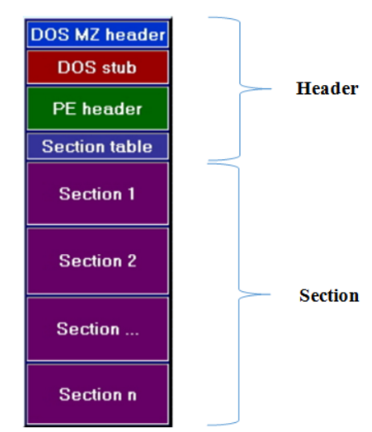
II.2: Cấu trúc cơ bản của PE File II.2.1: Basic structure
Notes:
Note Header, section

Slide 14
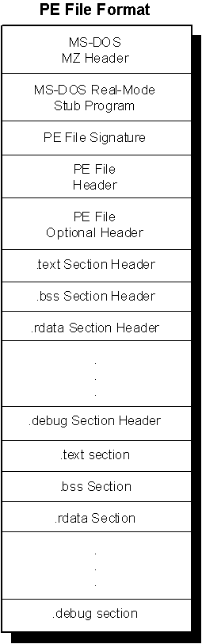
II.2 Cấu trúc cơ bản của PE File II.2.1 Basic structure
Executable Code Section, có tên là .text.
Data Sections, có nhng tên nh .data, .rdata.
Resources Section, có tên là .rsrc.
Export Data Section, có tên là .edata.
Import Data Section. có tên là .idata.
Debug Information Section, có tên là .debug.

Slide 15
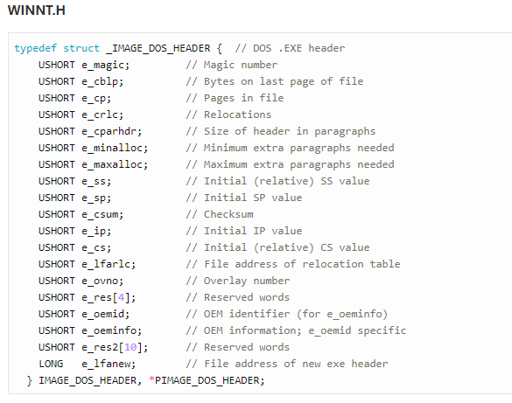
II.2.2 DOS header
Tất cả các file PE bắt đầu bằng DOS Header.
Vùng này chiếm 64 bytes đầu tiên của files.
Vùng này được dùng trong trường hợp chương trình chạy trên nền DOS, hệ điều hành DOS nhận biết đây là một file thực thi hợp lệ và sẽ thực thi nội dung trong phần DOS stub.
Trong đó chúng ta cần quan tâm tới hai trường: e_magic, e_lfanew.

Slide 16
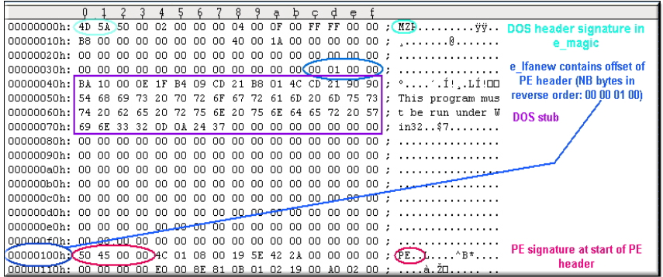
II.2.2 DOS header
Từ thông tin từ trường e_lfanew ta có thể tìm được PE Heder
Trường e_magic chữ ký của PE file, giá trị: 4Dh, 5Ah

Slide 17
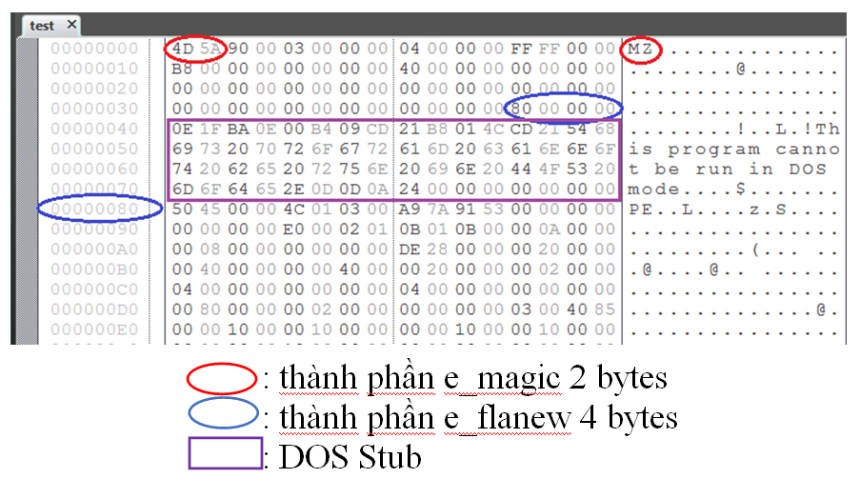
II.2.3 DOS STUB
DOS Stub chỉ là một chương trình DOS EXE nhỏ hiển thị một thông báo lỗi, là phần để tương thích với Windows 16bit.
Ví dụ như trong hình minh họa dưới đây, thông báo sẽ hiện ra như sau: “This is program cannot be run in DOS mode”.

Slide 18
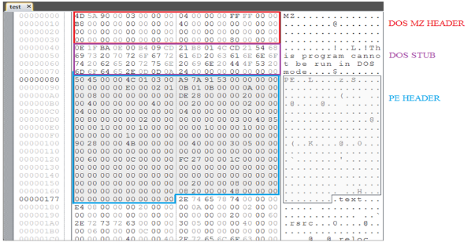
II.2.4 PE HEader
PE Header là thuật ngữ chung đại diễn cho một cấu trúc được đặt tên là IMAGE_NT_HEADERS. IMAGE_NT_HEADERS có 3 thành phần và được định nghĩa trong file windows.inc như sau:
PE Header gồm 248 bytes liền sau DOS STUB.

Slide 19
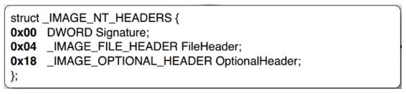
II.2.4 PE HEader
Signature: dấu hiệu nhận biết định dạng File (4 bytes)
(PE : 50 45 00 00 – 32 bits)
(NE : 4E 45 00 00 – 16 bits)
(LE : 4C 45 00 00 – trình điều khiển thiết bị ảo Window 3.x)
( LX : 45 58 00 00 – File cho OS/2 2.0 )
File Header: chứa thông tin về sơ đồ bố trí vật lý và những đặc tính của file (20 bytes)
Optional Header: chứa thông tin về sơ đồ logic bên trong của một file PE (224 bytes)

Slide 20
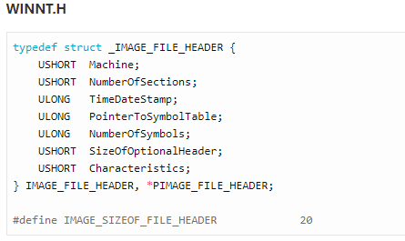
II.2.4.1 FILE_HEADER
FILE_HEADER: bao gồm 20 bytes tiếp theo của PE Header, phần này chứa thông tin về sơ đồ bố trí vật lý và các đặc tính của file.
Machine: giá trị xác định PE File này được biên dịch cho dòng máy nào (dưới dạng mã trên Intel 32 bits)
NumberOfSections: cho biết số Section của PE File. Thành phần này cần thay đổi nếu như muốn thêm hoặc xóa bất kỳ sections nào trong một PE File.
Characteristics: là bit cờ, xác định định dạng PE File.
Giá trị 0x0102 nếu là file *.EXE
Giá trị 0x2102 nếu là file *.DLL

Slide 21
II.2.4.1 FILE_HEADER
IMAGE_FILE_MACHINE_UNKNOWN | 0x0 | The contents of this field are assumed to be applicable to any machine type
IMAGE_FILE_MACHINE_AM33 | 0x1d3 | Matsushita AM33
IMAGE_FILE_MACHINE_AMD64 | 0x8664 | x64
IMAGE_FILE_MACHINE_ARM | 0x1c0 | ARM little endian
IMAGE_FILE_MACHINE_ARM64 | 0xaa64 | ARM64 little endian
IMAGE_FILE_MACHINE_ARMNT | 0x1c4 | ARM Thumb-2 little endian
IMAGE_FILE_MACHINE_EBC | 0xebc | EFI byte code
IMAGE_FILE_MACHINE_I386 | 0x14c | Intel 386 or later processors and compatible processors
IMAGE_FILE_MACHINE_IA64 | 0x200 | Intel Itanium processor family
IMAGE_FILE_MACHINE_M32R | 0x9041 | Mitsubishi M32R little endian
IMAGE_FILE_MACHINE_MIPS16 | 0x266 | MIPS16
IMAGE_FILE_MACHINE_MIPSFPU | 0x366 | MIPS with FPU
Các giá trị của trường Machine
Notes:
https://docs.microsoft.com/en-us/windows/desktop/debug/pe-format#overview

Slide 22
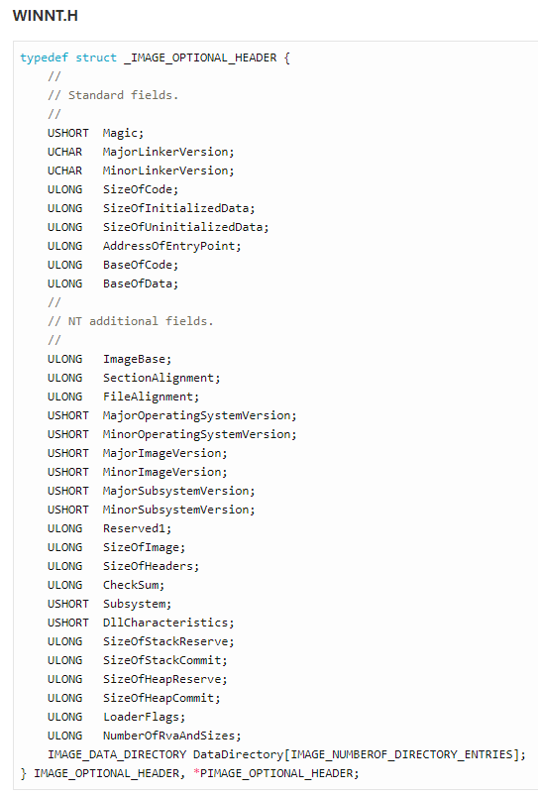
II.2.4.2 Optional Header
Optional Header bao gồm 31 thành phần, chiếm 224 bytes.
Cấu trúc này được định nghĩa trong windows.inc, đây là phần chứa thông tin về sơ đồ logic trong PE file.

Slide 23
II.2.4.2 Optional Header
Magic (2 bytes): xác định là file 32 bit (0B 01) hay 64 bit (0B 20)
AddressOfEntryPoint (4bytes): chứa địa chỉ ảo tương đối (RVA) của câu lệnh đầu tiên sẽ được thực thi khi chương trình PE loader sẵn sàng để chạy PE File (.text). Nếu muốn chương trình bắt đầu từ một địa chỉ khác (để thực thi câu lệnh với mục đích khác) thì cần thay đổi địa chỉ này về địa chỉ tương đối của câu lệnh muốn thực thi.
ImageBase: địa chỉ nạp được ưu tiên cho PE File.
Section Alignment: Phần liên kết của các Section trong bộ nhớ. Tức là một section luôn luôn được bắt đầu bằng bội số của sectionAlignment. Ví dụ: sectionAlignment là 1000h, section đầu tiên bắt đầu ở vị trí 401000h và kích thước là 10h, section tiếp theo sẽ bắt đầu tại địa chỉ 402000h.
File Alignment: Phần liên kết của các Section trong File. Tương tự như SectionAlignment nhưng áp dụng với file.
SizeOfImage: Toàn bộ kích thước của Pe image trong bộ nhớ, là tổng của tất cả các headers và sections được liên kết tới Section Alignment
SizeOfHeaders: Kích thước của tất cả các headers + section table = kích thước file trừ đi tổng kích thước của các section trong file.
Data Directory: là một mảng gồm 16 phần tử, trong đó mỗi phần liên quan đến một cấu trúc dữ liệu quan trọng trong PE File.

Slide 24
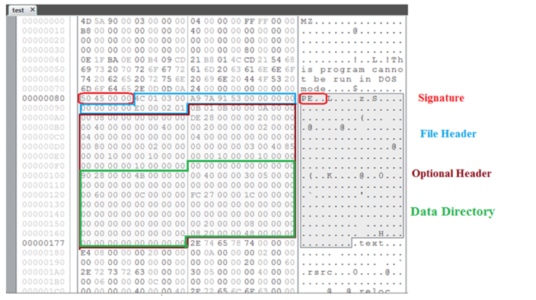
II.2.4.2 Optional Header

Slide 25
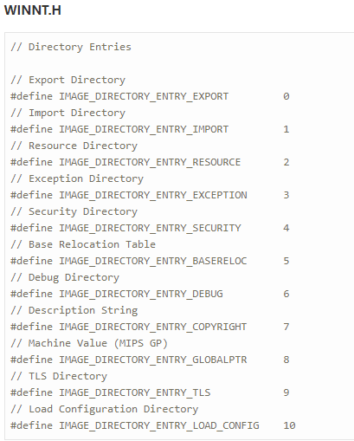
II.2.4.2 Optional Header - Data Directories
DataDirectory: là một mảng gồm 16 cấu trúc IMAGE_DATA_DIRECTORY, mỗi cấu trúc liên quan tới 1 cấu trúc dữ liệu trong PE file.
Hiện tại 11 trong số đó còn được sử dụng.
Cứ mỗi 8 bytes thì mỗi phần lại liên quan tới một cấu trúc qua trọng trong file PE, mỗi mảng tham chiếu tới một mục đã được định nghĩa trước.
Notes:
DataDirectory. The data directory indicates where to find other important components of executable information in the file. It is really nothing more than an array of IMAGE_DATA_DIRECTORYstructures that are located at the end of the optional header structure. The current PE file format defines 16 possible data directories, 11 of which are now being used.

Slide 26
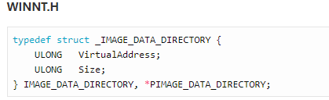
II.2.4.2 Optional Header - Data Directories
Cấu trúc của Data Directory có 2 thành phần gồm thông tin và kích thước của cấu trúc dữ liệu.
VirtualAddress là một địa chỉ ảo tương đối của cấu trúc dữ liệu.
Size bao gồm kích thước theo bytes của cấu trúc dữ liệu.

Slide 27
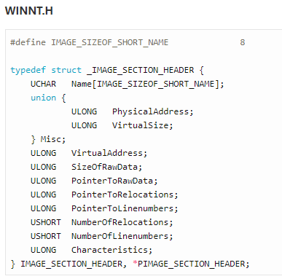
II.2.5 Section Table
Section Table là thành phần ngày sau PE Header.
Gồm một mảng những cấu trúc IMAGE_SECTION_HEADER.
Mỗi phần tử chứa thông tin về một section trong PE file.
Cấu trúc này được định nghĩa như sau:

Slide 28
II.2.5 Section Table
Thông tin về một số trường quan trọng:
VirtualSize: Kích thước thật sự của dữ liệu trên section tính theo byte, giá trị này có thể nhỏ hơn kích thước trên ổ đĩa (SizeOfRawData)
VirtualAddress: RVA của section, là giá trị để ánh xạ khi section được load lên bộ nhớ
SizeOfRawData: Kích thước section data trên ổ đĩa
PointerToRawData: là offset từ vị trí đầu file tới section data.
Characteristics: đặc tính của section: thực thi, dữ liệu khởi tạo …

Slide 29
II.2.6 File pE sections
Code section : .text chứa code của chương trình.
Data sections:
Section .bss: biểu thị dữ liệu không được khởi tạo cho ứng dụng, bao gồm tất cả các biến được khai báo là tĩnh trong một function hoặc source module.
section .rdata biểu thị dữ liệu chỉ đọc, chẳng hạn như chuỗi ký tự, hằng ...
➔ Tất cả các biến khác (ngoại trừ biến tự động, xuất hiện trên ngăn xếp) được lưu trữ trong phần .data. Về cơ bản, đây là các biến toàn cầu.

Slide 30
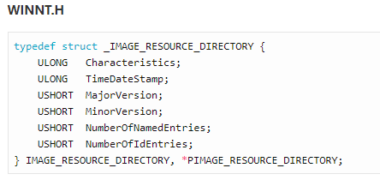
II.2.6 File pE sections
Resources section: .rsrc chứa thông tin resources cho một mô-đun.
Bắt đầu với một cấu trúc thư mục resource như hầu hết các secsion khác, nhưng dữ liệu của section này được cấu trúc thêm vào một cây tài nguyên.
IMAGE_RESOURCE_DIRECTORY, được hiển thị bên dưới, tạo thành gốc và các nút của cây.

Slide 31
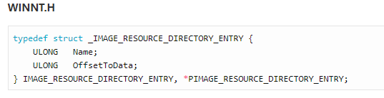
II.2.6 File pE sections
Một entry directory bao gồm hai trường, như được mô tả trong cấu trúc IMAGE_RESOURCE_DIRECTORY_ENTRY:
Trường Tên được sử dụng để xác định một loại resource, tên resource.
Trường OffersetToData luôn được sử dụng để trỏ đến anh chị em trong cây, directory node hoặc a leaf node.

Slide 32
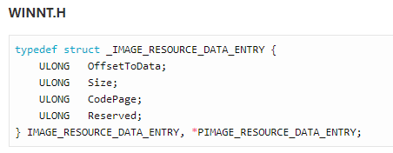
II.2.6 File pE sections
Các Leaf nodes là nút thấp nhất trong cây tài nguyên. Họ xác định kích thước và vị trí của dữ liệu tài nguyên thực tế. Mỗi nút lá được biểu diễn bằng cấu trúc sau IMAGE_RESOURCE_DATA_ENTRY:

Slide 33
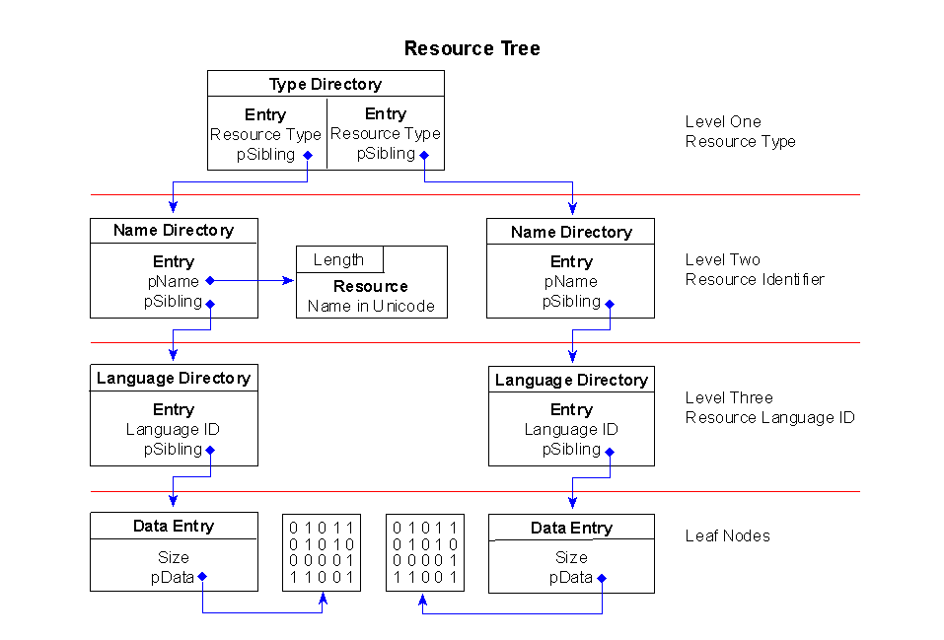
II.2.6 File pE sections

Slide 34
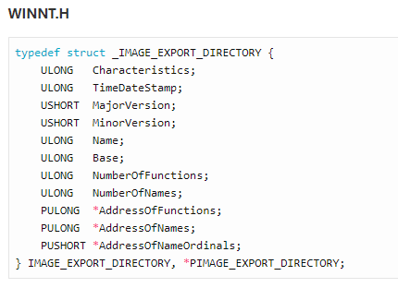
II.2.6 File pE sections
Export data section: .edata - section.edata chứa dữ liệu export cho ứng dụng hoặc DLL. Section này chứa một export directory để lấy thông tin export.
NumberOfFifts và NumberOfNames cho biết có bao nhiêu function và tên functions đang được export từ ​​mô-đun.
addressOfFifts là một RVA mảng các entry point được exported.

Slide 35
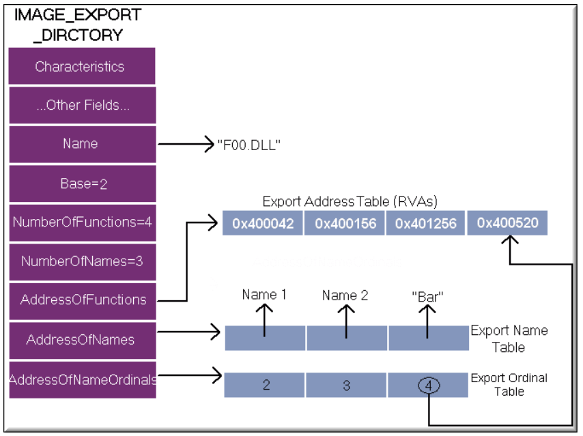
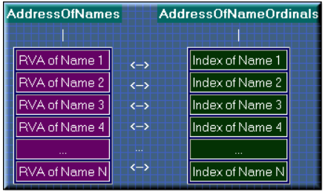
II.2.6 File pE sections
Trường addressOfNames là địa chỉ RVA trỏ tới một mảng các RAV của tên các hàm được Export.
AddressOfNameOrdutions là địa chỉ RVA trỏ tới một mảng 2 bytes chứa các ordinal của các tên hàm.

Slide 36
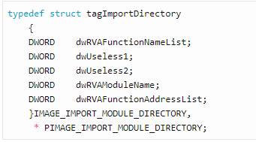
II.2.6 File pE sections
Import data section: .idata : là một mảng cấu trúc, mỗi cấu trúc là 20bytes chứa thông tin về 1 dll mà PE import vào.
Mặc dù IMAGE_DIRECTORY_ENTRY_IMPORT được defined, không có cấu nào ứng nào được bao gồm trong tệp WINNT.H.
Thay vào đó, có một số cấu trúc khác được gọi là IMAGE_IMPORT_BY_NAME, IMAGE_THUNK_DATA và IMAGE_IMPORT_DESCRIPTOR. Nó sẽ có struct như sau IMAGE_IMPORT_MODULE_DIRECTORY ( tên này là do lập trình tự định nghĩa).

Slide 37
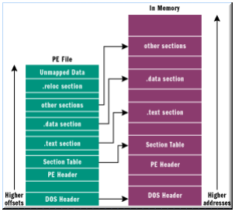
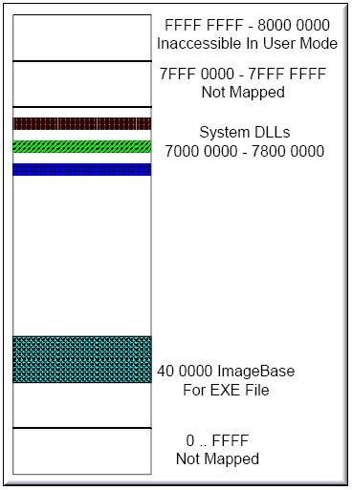
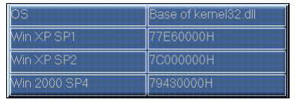

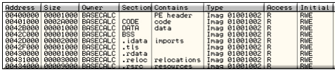
II. 3 Windows loader

Slide 38
II.4 Một số công thức chuyển đổi quan trọng
RVA => File Offset
File Offset => RVA
VA = ?
Notes:
Khái niệm ***

Slide 39
II. 3 Windows loader
Nó (Windows Loader) sẽ quét qua header của chương trình mình chạy để lấy thông tin như các thông tin về vị trí ánh xạ (ImageBase), kích thước bộ nhớ ảo của RAM dành cho chương trình (ImageSize), điểm chạy đầu tiên (gọi là OEP), thông tin về các hàm, thư viện mình sử dụng (dựa vào header nó sẽ quét đến section .idata).
Sau khi tải hết lên RAM rồi thì Windows Loader sẽ giao cho nó, và cho phép bắt đầu chạy từ mã lệnh đầu tiên. Vị trí điểm khởi chạy đầu tiên này đc gọi là OEP, và chạy cho đến hết chương trình.
Notes:
Kiểm tra chữ kí
Đọc PE header
Load session

Slide 40
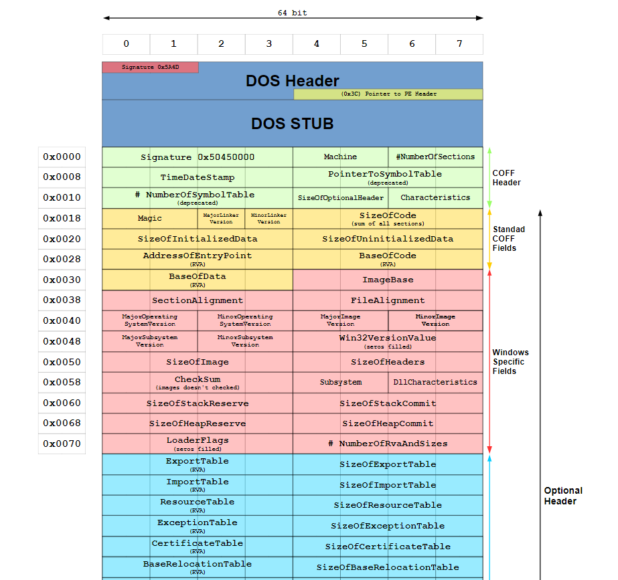
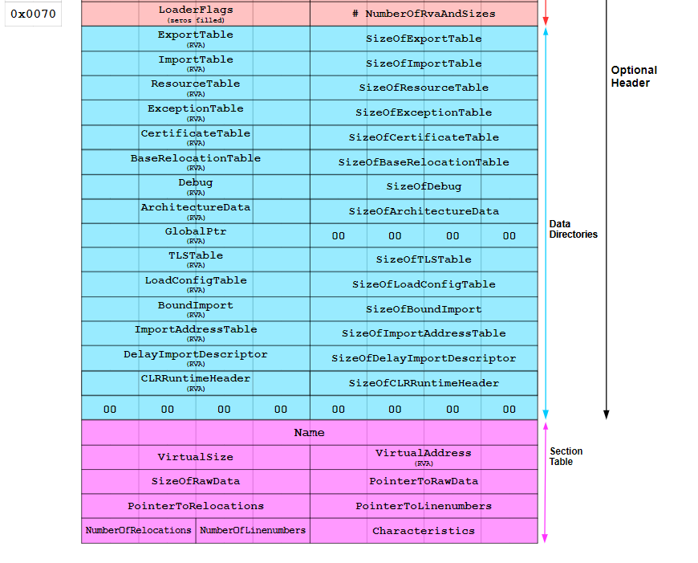
II.5: Kết Luận

Slide 41
III: Kết Luận
Link tài liệu tham khảo:
https://lttqstudy.wordpress.com/2012/04/19/qu%E1%BA%A3n-ly-b%E1%BB%99-nh%E1%BB%9B-tren-windows/
https://rootbiez.blogspot.com/2009/08/system-info.html
https://vimentor.com/vi/lesson/bo-nho-ao-virtual-memory
http://www.cse.hcmut.edu.vn/~hiep/SlideHDH/Slides/Chuong05.pdf
https://securitydaily.net/tim-hieu-ve-cau-truc-pe-file/
http://www.conmaz.net/kien-thuc/kien-thuc-co-ban-ve-dinh-dang-file-thuc-thi-trong-dieu-hanh-windows-32bit-phan-1.html
https://docs.microsoft.com/en-us/windows/desktop/debug/pe-format
https://blog.kowalczyk.info/articles/pefileformat.html
Và một số tài liệu khác
The end !

